Slide 1

Xin chào tất cả các con!

Slide 2
Luyện tập

Slide 3


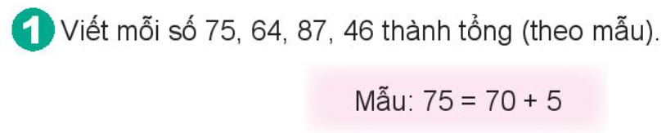
64 = 60 + 4
87 = 80 + 7
46 = 40 + 6

Slide 4
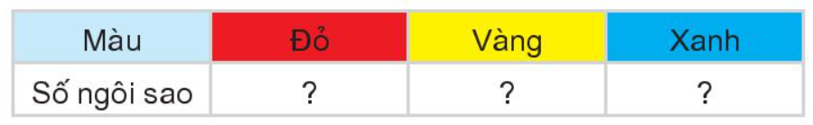

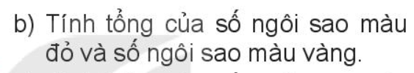


11
8
10
11 + 8 = 19
10 + 8 = 18

Slide 5

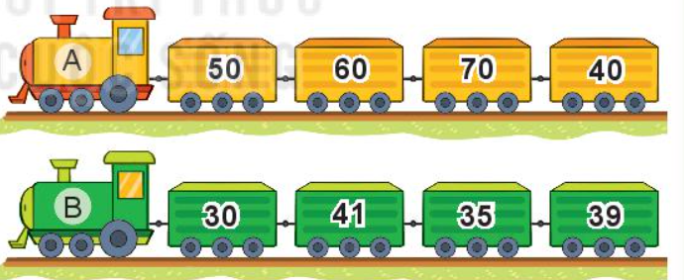
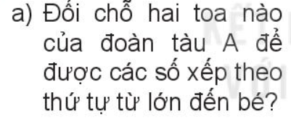
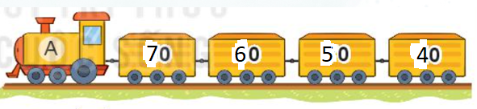
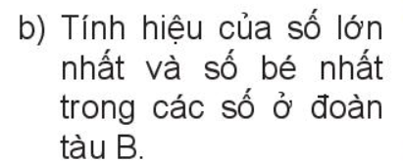
41 - 30 = 11

Slide 6
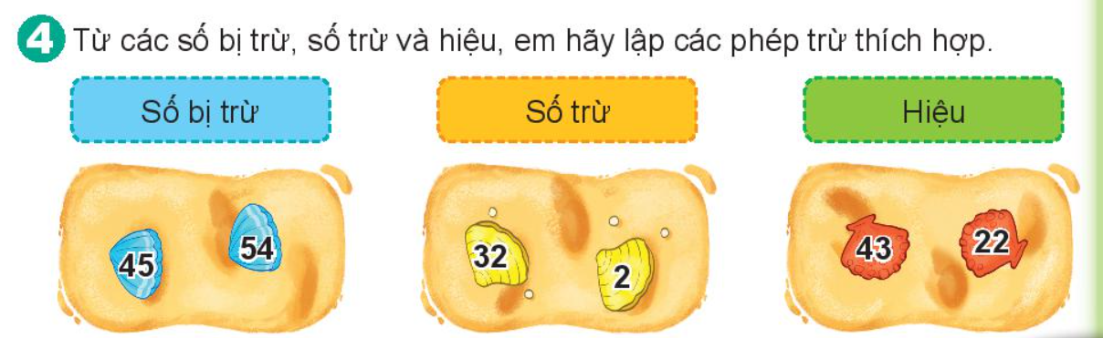
45 - 2 = 43
54 - 32 = 22

Slide 7

CHÀO TẠM BIỆT

